Slide 1


Slide 2





หัวข้อเรื่อง
8.1 คำสั่ง While loop
8.2 ตัวอย่างโปรแกรม

Slide 3
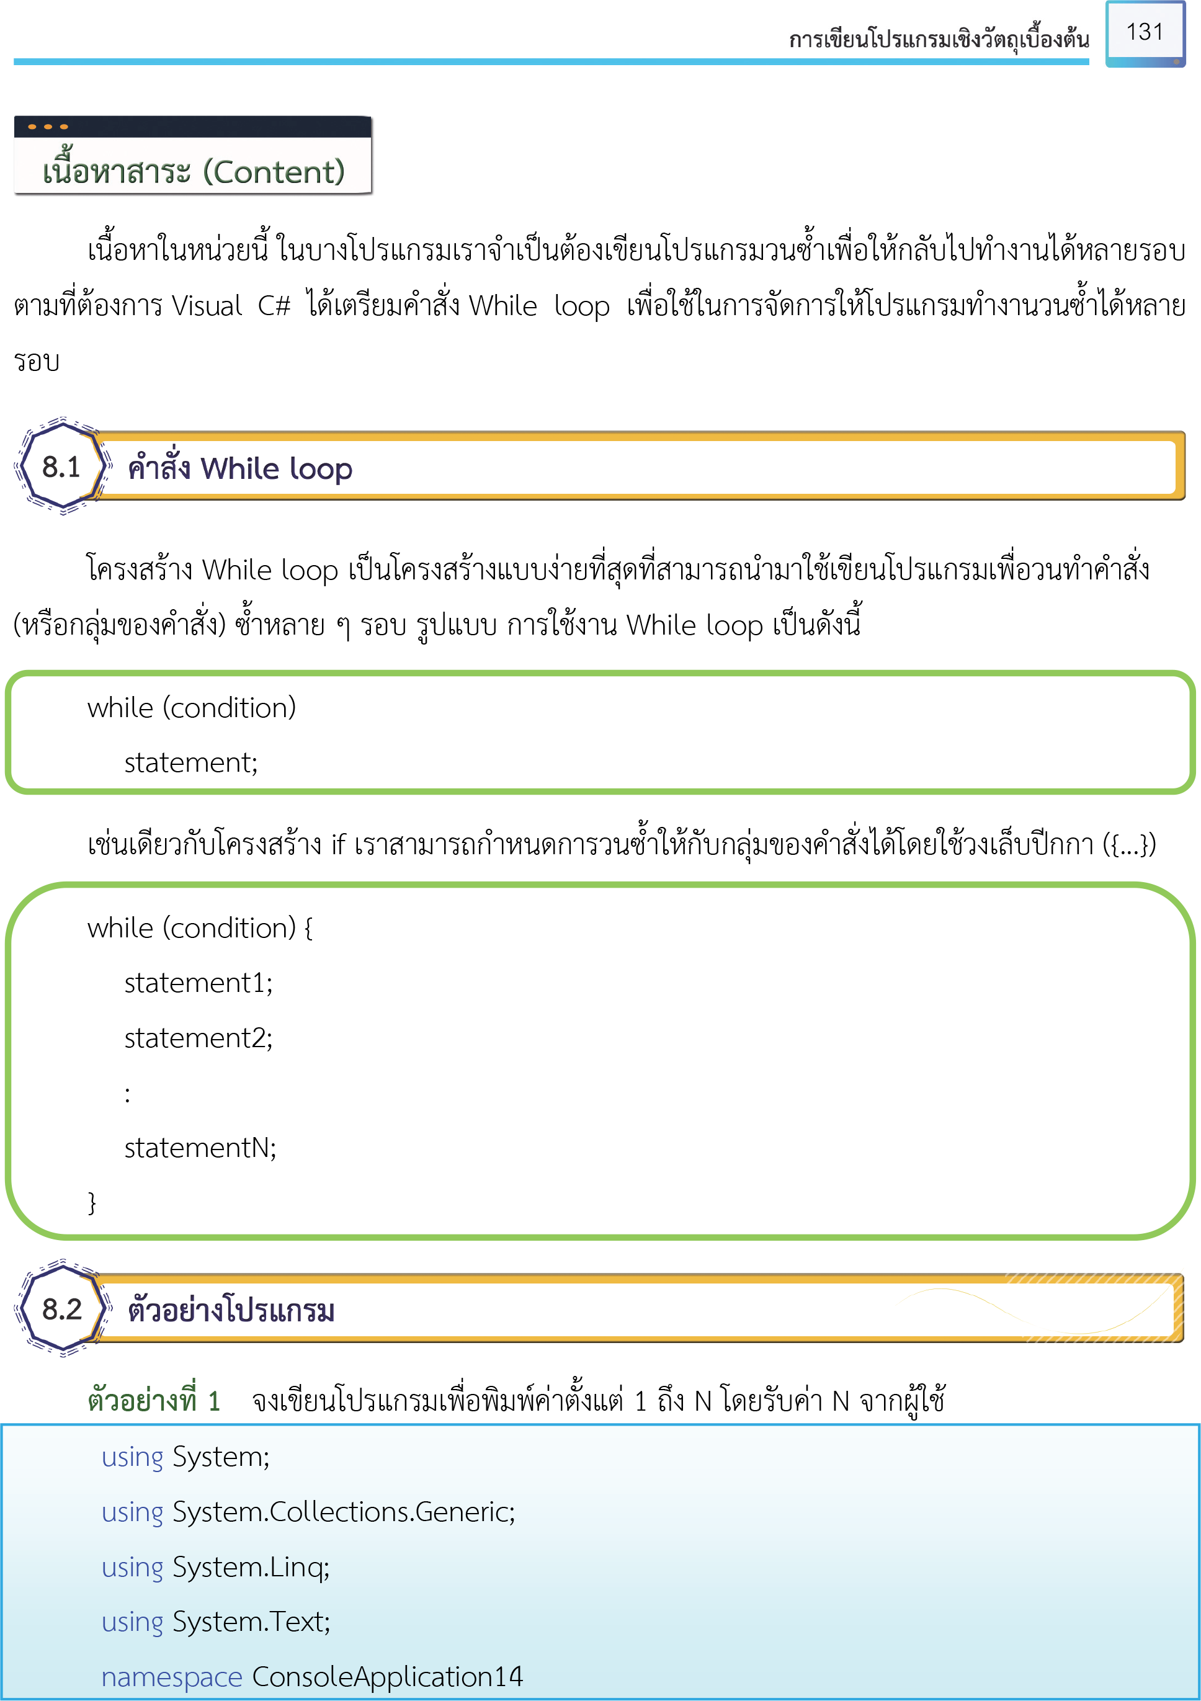
โครงสร้าง While loop เป็นโครงสร้างแบบง่ายที่สุดที่สามารถนำมาใช้เขียนโปรแกรมเพื่อวนทำคำสั่ง(หรือกลุ่มของคำสั่ง) ซ้ำหลาย ๆ รอบ รูปแบบ การใช้งาน While loop เป็นดังนี้
เช่นเดียวกับโครงสร้าง if เราสามารถกำหนดการวนซ้ำให้กับกลุ่มของคำสั่งได้โดยใช้วงเล็บปีกกา ({...})

Slide 4
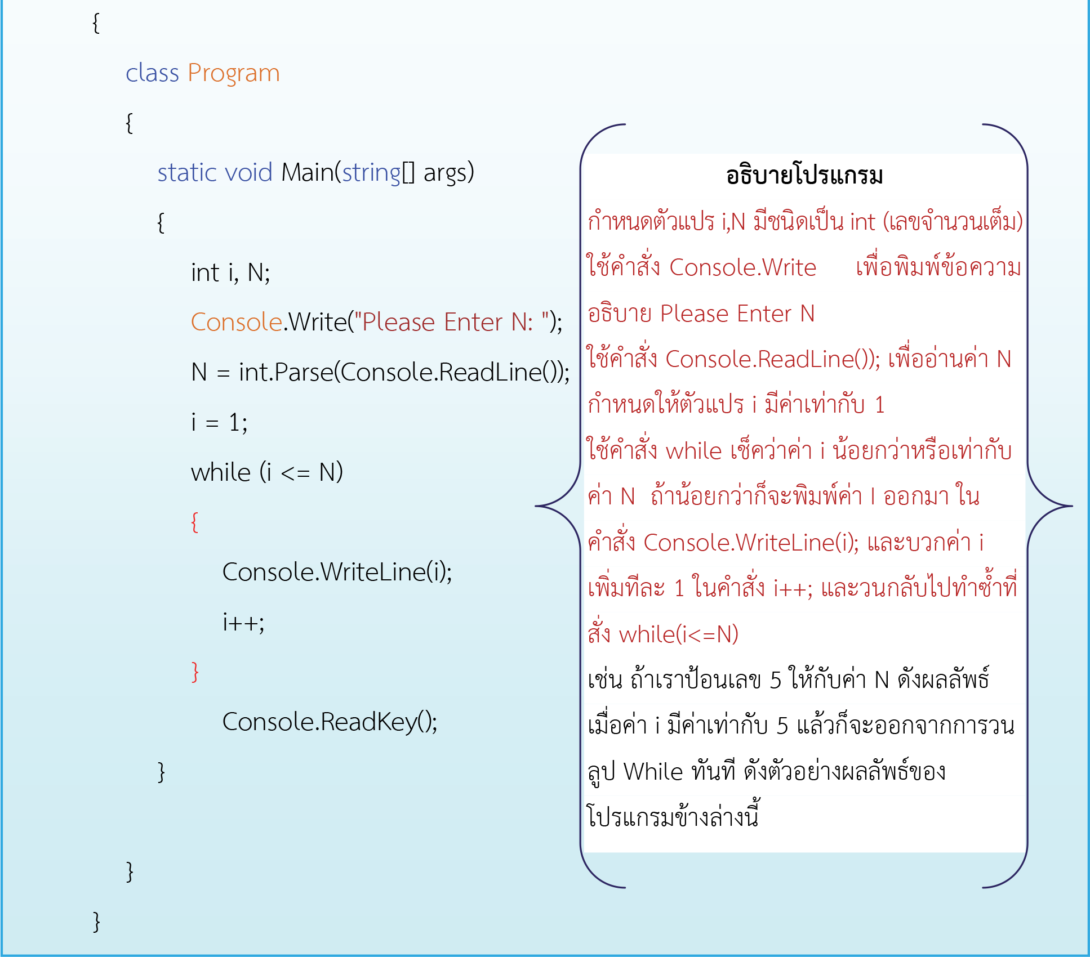

ตัวอย่างที่ 1 จงเขียนโปรแกรมเพื่อพิมพ์ค่าตั้งแต่ 1 ถึง N โดยรับค่า N จากผู้ใช้
ผลลัพธ์ของโปรแกรม
Please Enter N: 5
1
2
3
4
5

Slide 5
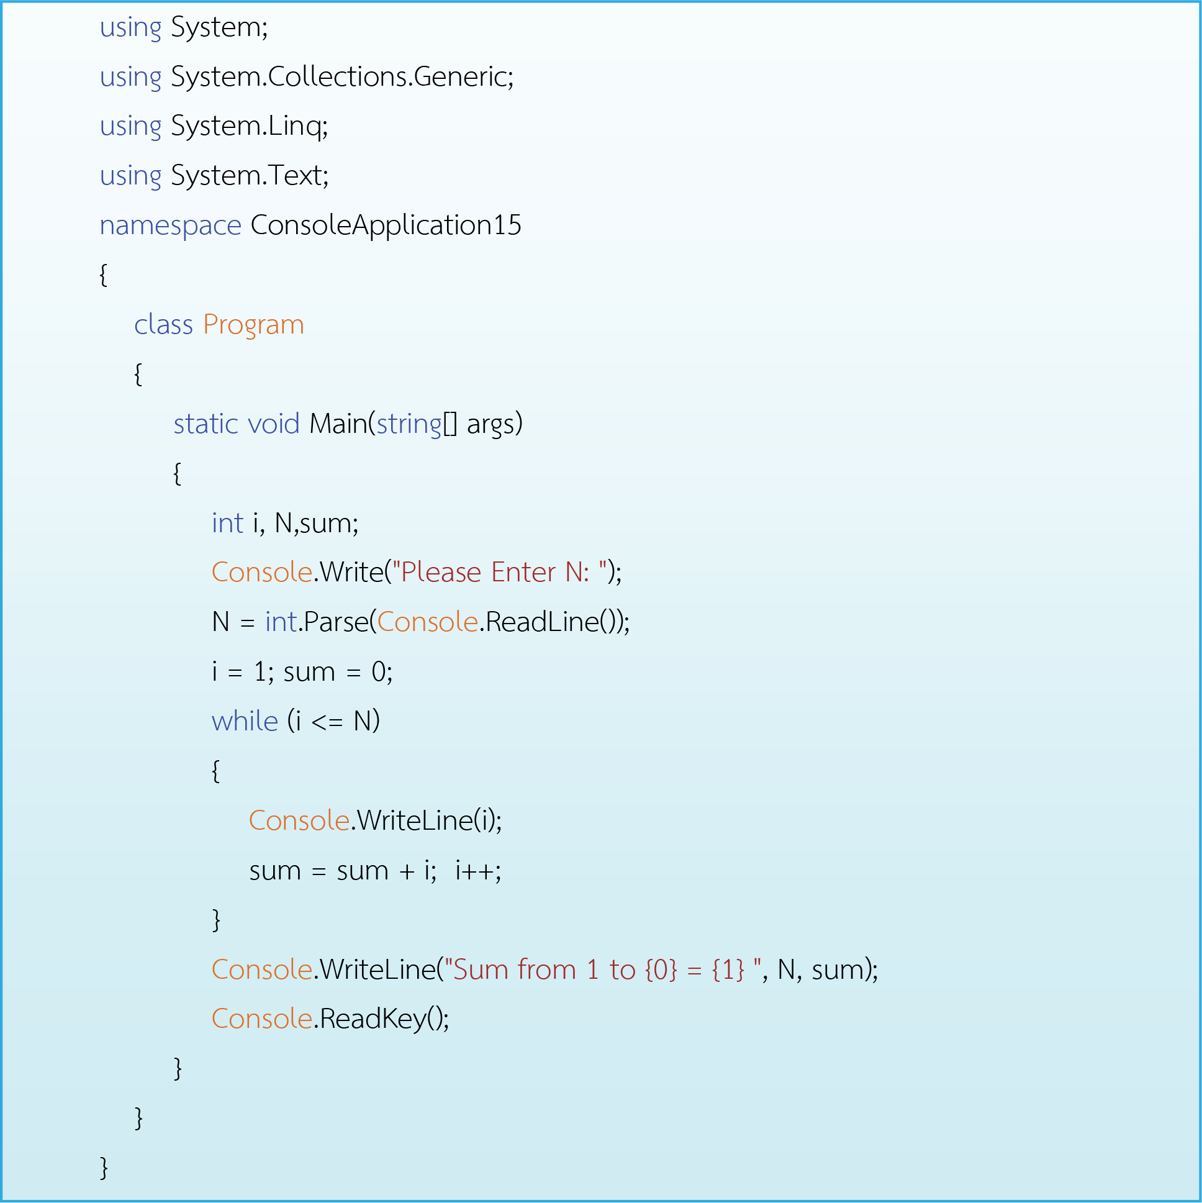
ตัวอย่างที่ 2 เราสามารถเขียนโปรแกรมเพื่อคำนวณหาผลรวมทั้งแต่ 1 ถึง N ใด ๆ โดยแก้ไขโปรแกรมในตัวอย่างที่ 1 เพียงเล็กน้อยเท่านั้นดังต่อไปนี้
ผลลัพธ์ของโปรแกรม บวกเลข 1 ถึง 4 แล้วหาผลบวกไว้ในตัวแปร sum ผลบวก คือ 10
Please Enter N: 4
1
2
3
4
Sum from 1 to 4 = 10

Slide 6
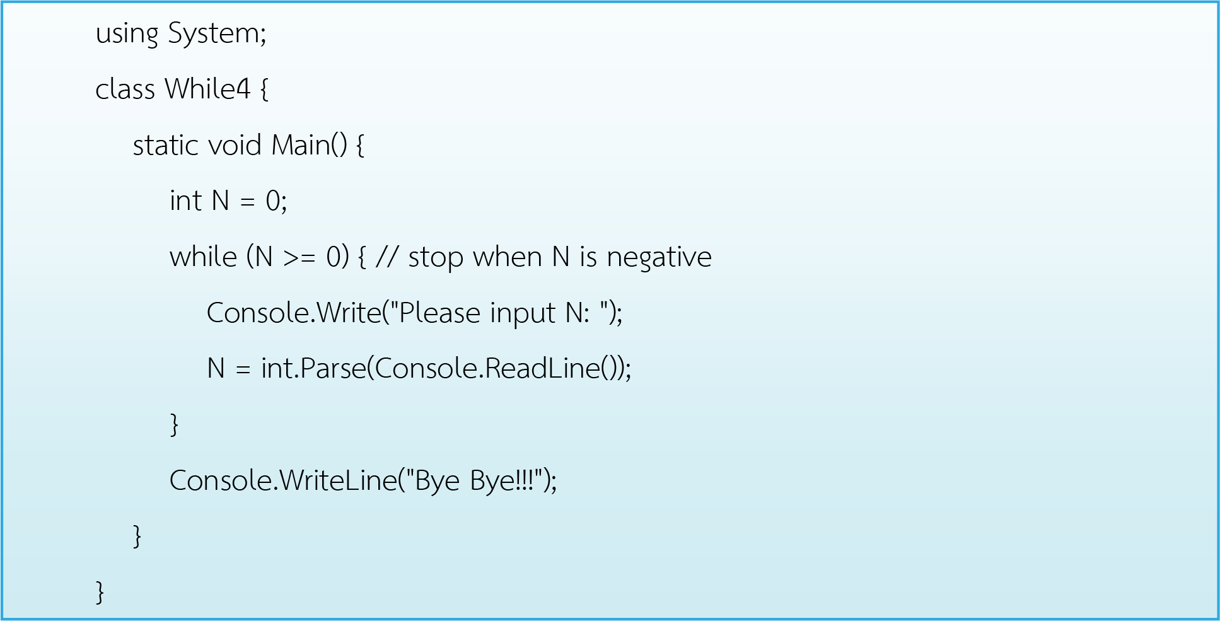
ตัวอย่างที่ 3 จงเขียนโปรแกรมเพื่อวนรับตัวเลขจากผู้ใช้จนกว่าผู้ใช้จะป้อนค่าติดลบจึงจบการทำงาน
ผลลัพธ์ของโปรแกรม
Please input N: 3
Please input N: 2
Please input N: 3000
Please input N: 9999
Please input N: -50
Bye Bye!!!

